Slide 1
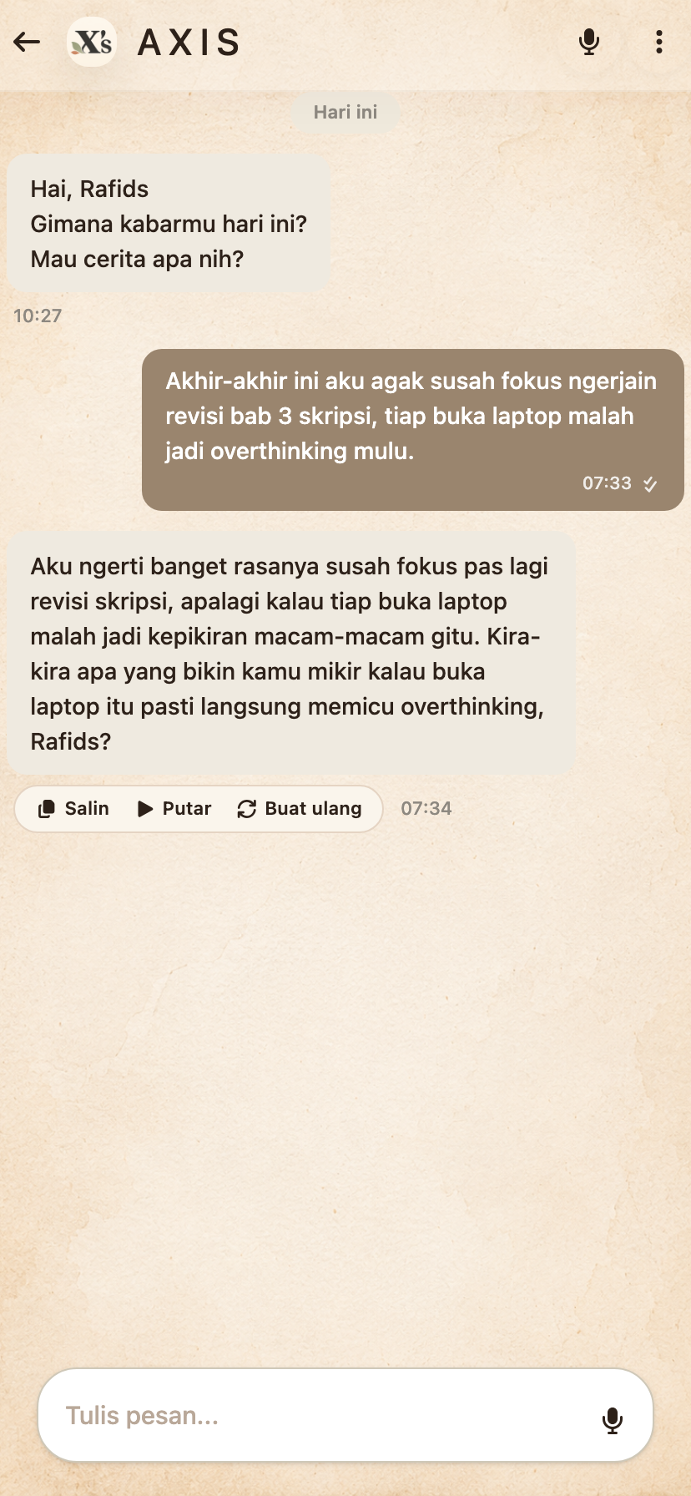
SEMINAR HASIL TUGAS AKHIR
AXIS
Pengembangan arsitektur perangkat lunak companionship chatbot dengan memori jangka panjang berbasis knowledge graph untuk mahasiswa Indonesia
Mohammad Nugraha Eka Prawira | 13522001
Program Studi Informatika, STEI ITB Pembimbing: Dr. Agung Dewandaru, S.T., M.Sc. 2026
Tangkapan antarmuka AXIS
Rancangan, implementasi, dan bukti awal evaluasi
INFORMATIKA • STEI ITB

Slide 2
MASALAH
Dukungan yang berkelanjutan, bukan sekadar jawaban satu kali
Mahasiswa membutuhkan ruang percakapan non-klinis yang dapat mengikuti konteks hidupnya tanpa mengambil alih peran tenaga profesional.
1
Percakapan mudah terputus
2
Refleksi perlu terasa wajar
3
Pengguna perlu tetap memegang kendali
Chatbot dapat memberi respons hangat, tetapi konteks akademik dan relasi penting sering harus diceritakan ulang.
Pemeriksaan emosi tidak boleh memutus percakapan atau membuat pengguna merasa sedang menjalani proses klinis.
Memori, data, dan ruang percakapan sementara memerlukan batas yang dapat dipahami dan dikendalikan pengguna.
Kesenjangan yang diangkat
Sistem yang ada menunjukkan potongan kemampuan, tetapi belum menyatukan percakapan reflektif, skrining ringan, memori relasional, dan kendali pengguna untuk konteks mahasiswa Indonesia.
MASALAH
SOLUSI
IMPLEMENTASI
EVALUASI
02

Slide 3
MASALAH
Tiga pertanyaan yang menjadi jangkar pengembangan
RM1
Percakapan pendamping
Bagaimana membangun percakapan yang empatik, bermakna, dan aman dalam bahasa informal maupun campuran mahasiswa Indonesia?
RM2
Mood dan PHQ-9
Bagaimana pemantauan kondisi emosional masuk ke alur percakapan secara bertahap tanpa terasa sebagai proses klinis yang terpisah?
RM3
Memori jangka panjang
Bagaimana memori dapat ditulis, dihubungkan, diperbarui, dan dipilih kembali agar percakapan lintas sesi tetap berkesinambungan?
Ukuran keberhasilan
Dibuktikan melalui fungsi komponen, ketahanan skenario kritis, kemampuan pemanggilan kembali memori, serta pembandingan perilaku percakapan.
MASALAH
SOLUSI
IMPLEMENTASI
EVALUASI
03

Slide 4
SOLUSI
Posisi AXIS: pendamping non-klinis yang terintegrasi
AXIS
dirancang untuk menemani proses refleksi sehari-hari, bukan mendiagnosis atau menggantikan bantuan profesional.
Percakapan reflektif
Mood & PHQ-9
Memori berkelanjutan
Kendali pengguna
Batas keselamatan
Fitur pendukung companionship
Ruang percakapan suara sementara, bantuan dan hotline, visibilitas memori sensitif, penghapusan data, serta ekspor data ditempatkan sebagai cara pengguna mengatur pengalaman pendampingannya.
MASALAH
SOLUSI
IMPLEMENTASI
EVALUASI
04

Slide 5
SOLUSI
Lima kebutuhan mengikat tiga rumusan masalah
K1–K3 menjawab rumusan masalah utama. K4 dan K5 adalah kebutuhan lintas-rumusan agar pengalaman pendampingan tetap aman dan dapat dikendalikan.
K1
K2
K3
K4
K5
Percakapan bermakna
Mood dan PHQ-9
Memori jangka panjang
Batas keselamatan
Kendali pengguna
Prinsip desain
Setiap fitur harus membantu percakapan tetap relevan, aman, atau dapat dikendalikan pengguna. Fitur tidak diperlakukan sebagai daftar teknologi yang berdiri sendiri.
MASALAH
SOLUSI
IMPLEMENTASI
EVALUASI
05

Slide 6
SOLUSI
Alur solusi AXIS dari percakapan hingga memori
1
2
3
4
5
Pengguna
→
Memahami kondisi
→
Merespons
→
Menutup sesi
→
Menulis memori
menulis, berbicara, atau mencatat mood
bahasa, konteks, dan batas keselamatan
refleksi CBT, informasi, atau rujukan
sesi aktif selesai tanpa mengganggu percakapan
sesi reguler disaring dan diringkas secara asinkron
Batas penting
Confession Space adalah percakapan suara sementara. Transkripnya membantu interaksi saat itu, tetapi tidak masuk ke penulisan memori jangka panjang AXIS.
MASALAH
SOLUSI
IMPLEMENTASI
EVALUASI
06

Slide 7
SOLUSI
Percakapan reflektif: respons mengikuti kondisi pengguna
Pesan pengguna
Sinyal percakapan
Kebijakan dialog
Respons aman
→
→
→
bahasa informal dan campuran dikenali
emosi, kebutuhan, dan risiko dibaca
teknik reflektif dipilih bila relevan
batas non-klinis dan rujukan berlaku saat perlu
Teknik yang dapat muncul
Validasi
Reframing
Thought record
Grounding
Aktivasi perilaku
Psikoedukasi
Self-compassion
Teknik bukan menu yang dipaksakan. Sistem dapat memilih validasi atau percakapan biasa ketika teknik baru tidak diperlukan.
MASALAH
SOLUSI
IMPLEMENTASI
EVALUASI
07

Slide 8
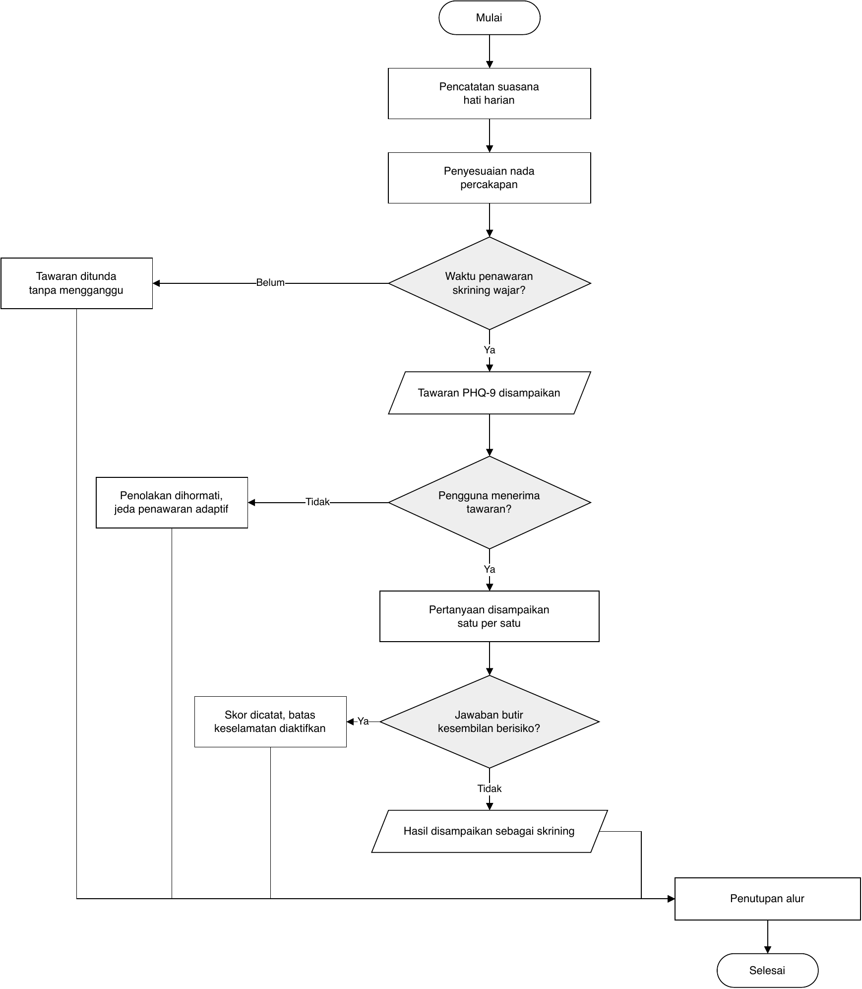
SOLUSI
Mood harian dan PHQ-9 masuk sebagai percakapan bertahap
Empat keputusan pengalaman
1
Mood harian memberi konteks singkat, bukan diagnosis.
2
Tawaran skrining mempertimbangkan waktu, percakapan, dan pilihan pengguna.
3
Setiap item dapat dijawab melalui pilihan atau bahasa pengguna sendiri.
4
Item keselamatan ditangani segera tanpa menunggu seluruh pengisian.
Gambar III.4 — alur mood dan PHQ-9
PHQ-9 diposisikan sebagai skrining dan alat refleksi, bukan diagnosis.
MASALAH
SOLUSI
IMPLEMENTASI
EVALUASI
08

Slide 9
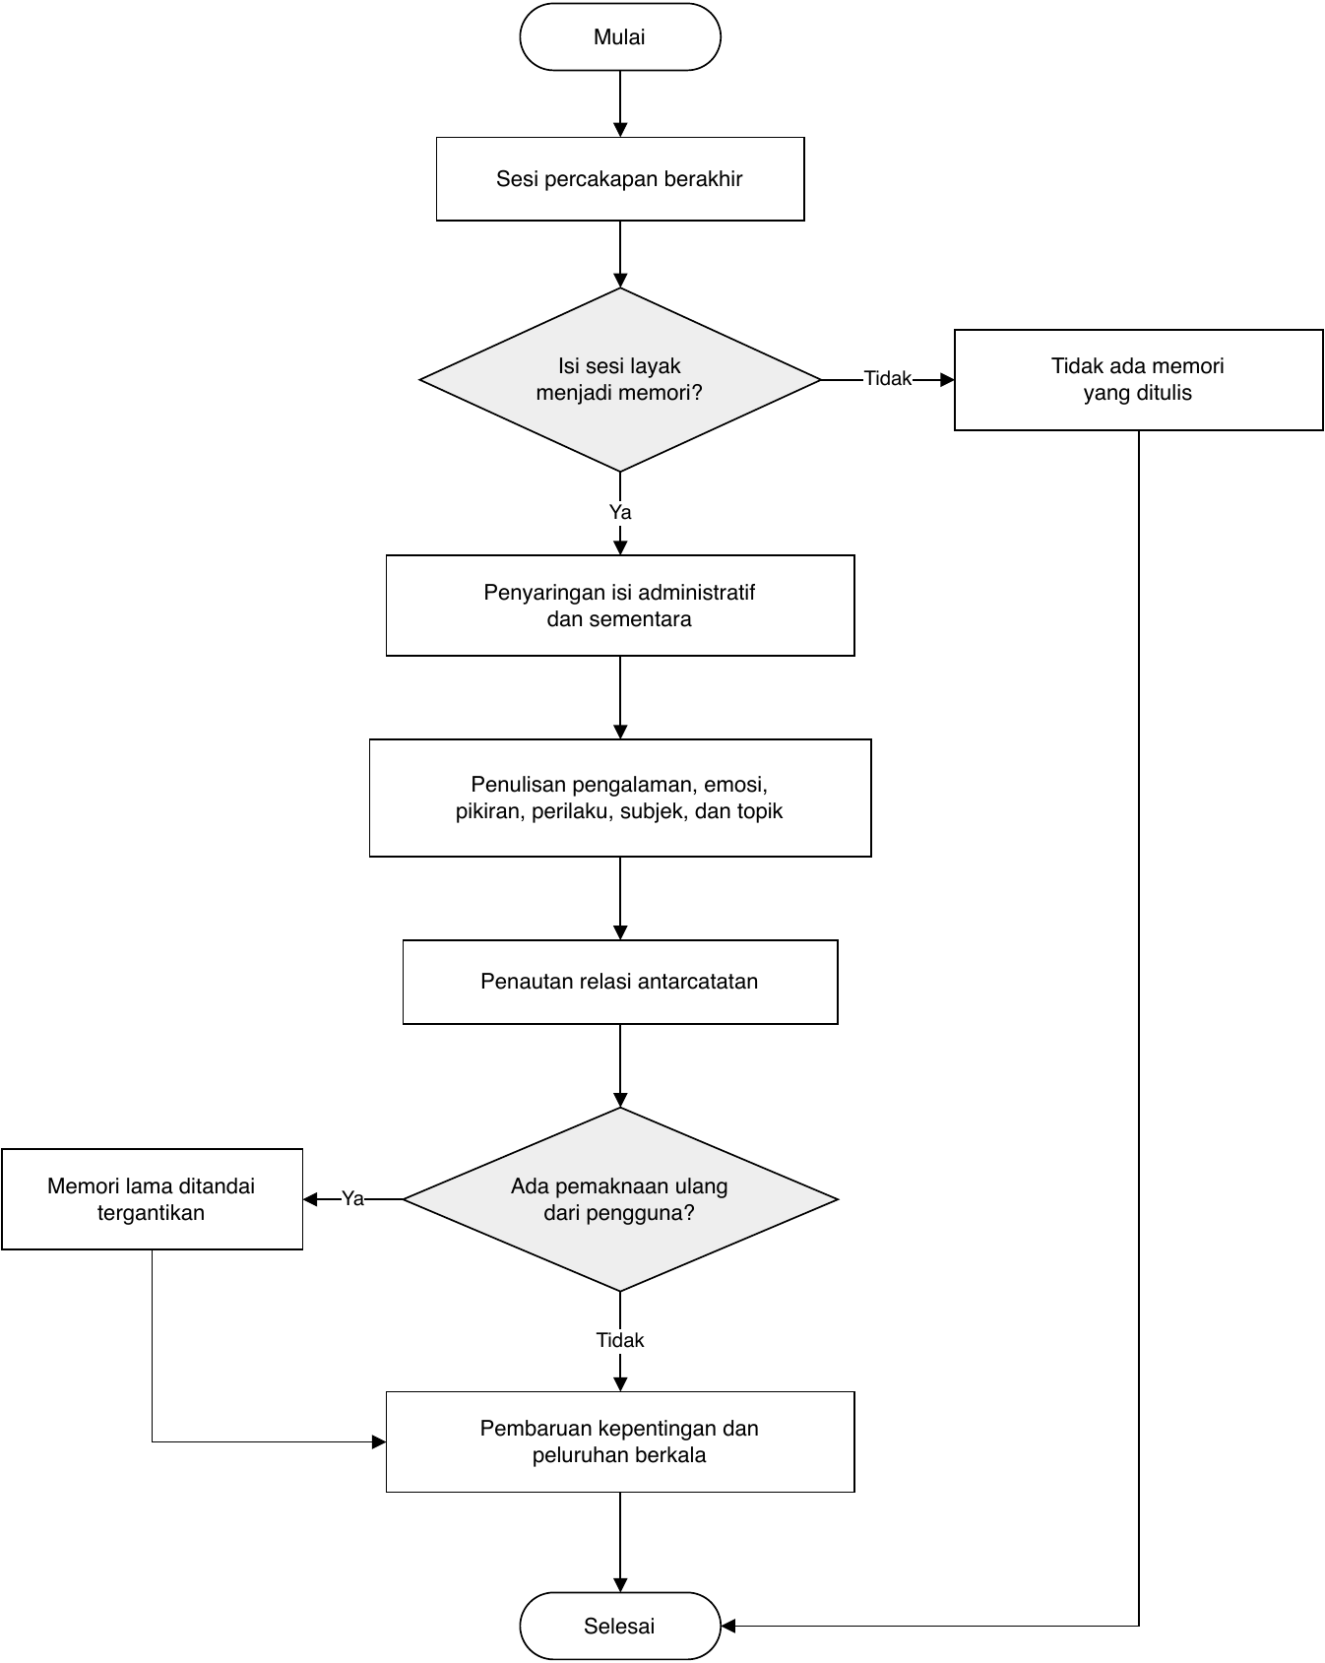
SOLUSI
Memori jangka panjang: disaring, dihubungkan, lalu dipilih kembali
Keputusan inti
1
Sesi reguler disaring sebelum menjadi memori; administrasi PHQ-9 dan Confession Space dikecualikan.
2
Graf menjaga hubungan antarmemori, sedangkan vektor membantu menemukan kemiripan semantik.
3
Pemaknaan ulang dapat menggantikan memori lama; peluruhan dan pengarsipan membatasi konteks.
Nilai graf yang diuji: kesinambungan konteks, relasi, dan lifecycle — bukan klaim otomatis peningkatan empati.
Gambar III.5 — penulisan dan siklus hidup memori
MASALAH
SOLUSI
IMPLEMENTASI
EVALUASI
09

Slide 10
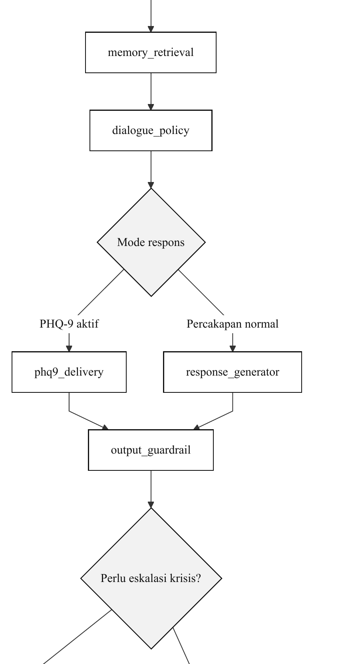
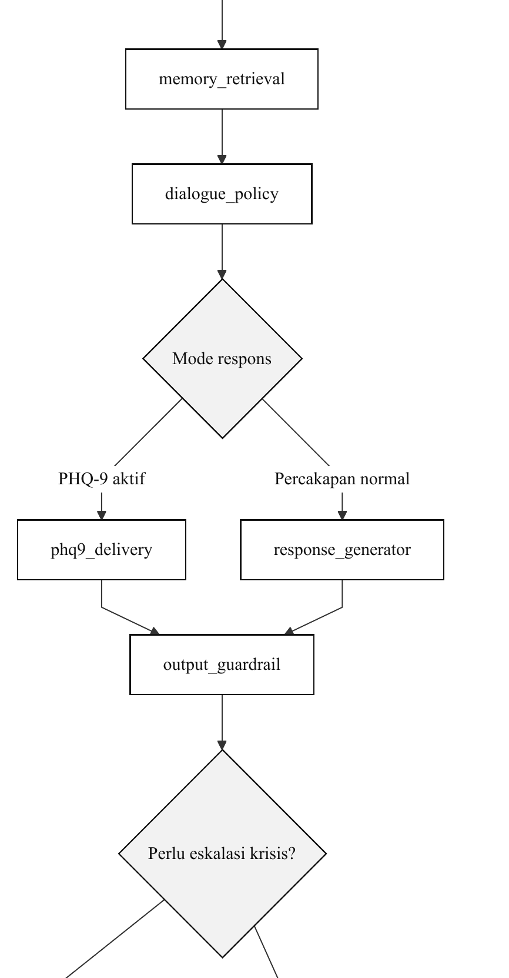
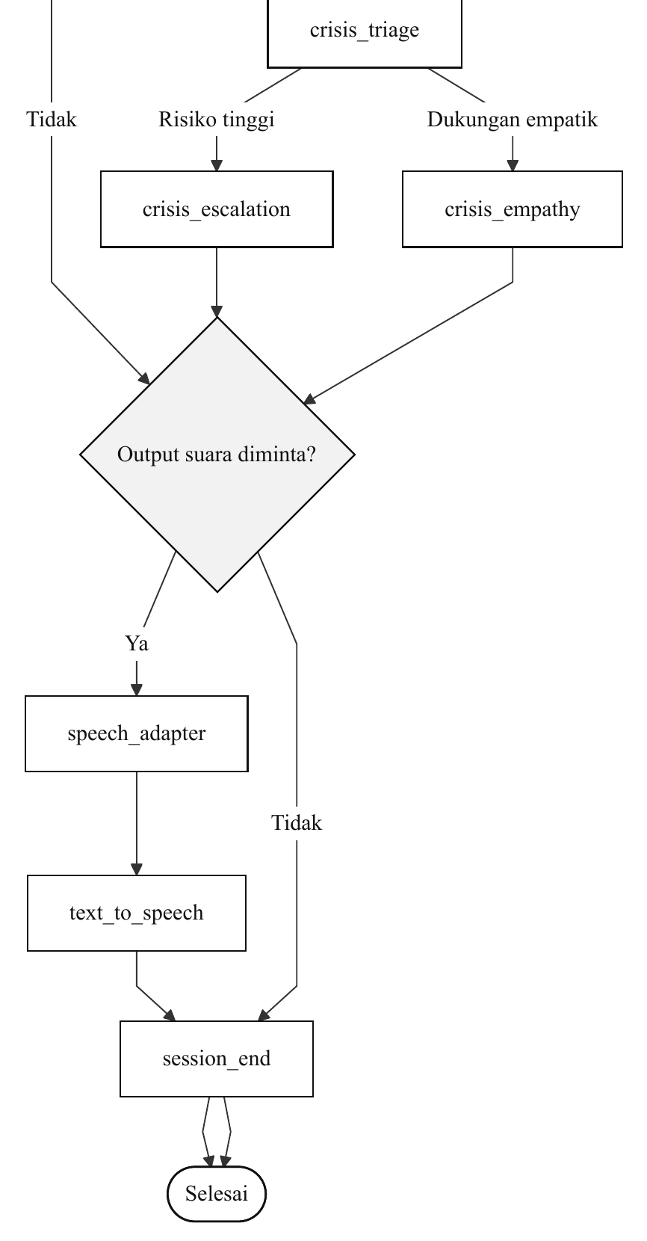
IMPLEMENTASI
Topologi pipeline agentik AXIS
Alur pemrosesan pesan
Topologi satu giliran percakapan
Masukan & konteks
Pemilihan respons
Keselamatan & keluaran
Jalur sinkron
Aplikasi web → gateway → orkestrasi percakapan → respons pengguna.
Jalur asinkron
Sesi tidak aktif → finalisasi → ekstraksi dan penyimpanan memori hibrid.
Pemisahan ini menjaga pekerjaan ekstraksi memori tidak menambah waktu tunggu pada giliran chat.
Urutan asli dibaca dari kiri ke kanan: tiga panel adalah potongan berurutan dari satu diagram LangGraph.
Routing utama: masukan audio, mode PHQ-9, eskalasi krisis, dan keluaran suara.
Gambar IV.2 — topologi implementasi pipeline agentik AXIS
MASALAH
SOLUSI
IMPLEMENTASI
EVALUASI
10

Slide 11

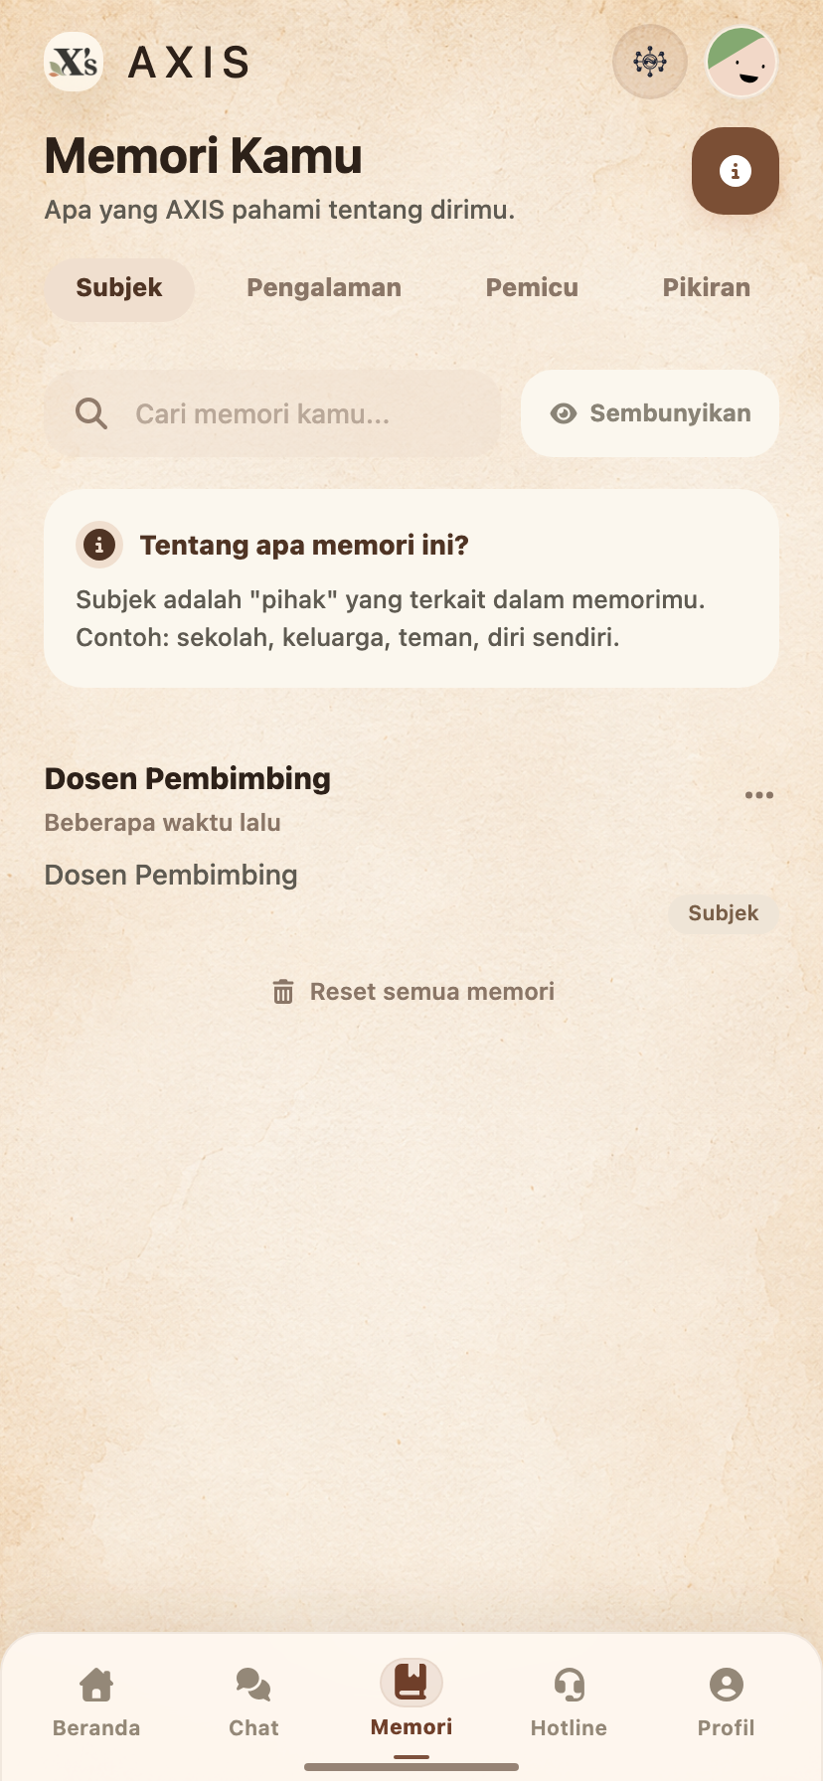
IMPLEMENTASI
Fitur pengguna menyajikan arsitektur sebagai pengalaman pendampingan
Chat dan refleksi
Suara sementara
Memori dan kendali
Percakapan utama, teknik CBT, pilihan PHQ-9, dan respons keselamatan.
Confession Space untuk bicara dengan subtitle tanpa menjadi memori jangka panjang AXIS.
Melihat memori, menyembunyikan konten sensitif, mengubah atau menghapus data.
MASALAH
SOLUSI
IMPLEMENTASI
EVALUASI
11

Slide 12
EVALUASI
Tiga jalur bukti dengan status yang dibedakan
1
Validasi fungsional
2
Kualitas percakapan & memori
3
Pengalaman pengguna
Mengukur apakah komponen kritis dan percabangannya berjalan melalui test suite, benchmark, dan probe retrieval.
Membaca perilaku AXIS dan baseline melalui studi kasus, EPITOME, scripted persona, serta ablasi graf.
Pengujian mahasiswa dan pengukuran latensi suara telah dirancang, tetapi belum menjadi bukti seminar hasil.
Cara membaca hasil
Jalur 1 menghasilkan status lulus/gagal. Jalur 2 memberi indikasi yang harus dibaca bersama keterbatasannya. Jalur 3 adalah rencana evaluasi akhir.
MASALAH
SOLUSI
IMPLEMENTASI
EVALUASI
12

Slide 13
EVALUASI
Validasi fungsional: komponen kritis dan jejak keputusan bekerja
59 / 59
48 / 48
24 / 24
18 / 18
pengujian guardrail lulus
pengujian kebijakan CBT lulus
pengujian PHQ-9 lulus
node graf keputusan tercakup
15 / 15
14 / 19
18 / 19
kueri Recall@5 menemukan fakta target
eufemisme krisis tertangkap pada benchmark internal
cabang tercakup; satu cabang tidak terjangkau oleh desain
Interpretasi
Orkestrasi komponen kritis dapat dijalankan pada skenario yang diuji. Benchmark eufemisme tetap menunjukkan lima kasus yang belum tertangkap, sehingga belum cukup untuk menyatakan perlindungan krisis telah sempurna.
MASALAH
SOLUSI
IMPLEMENTASI
EVALUASI
13

Slide 14
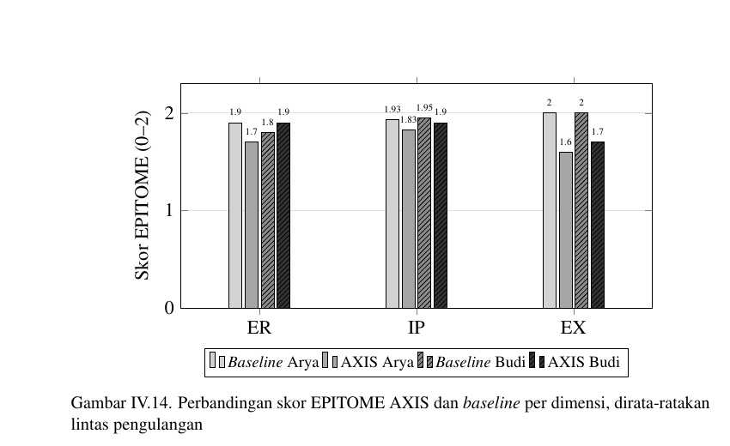
EVALUASI
Bukti komparatif: hasilnya campuran dan tidak disederhanakan
Pembacaan hasil
Arya / cold-start
Baseline lebih tinggi pada ER, IP, dan EX.
Budi / memori kaya
AXIS sedikit lebih tinggi pada ER, setara pada IP, dan masih lebih rendah pada EX.
Ablasi: graf belum terbukti menaikkan skor empati EPITOME. Kontribusi yang lebih teramati adalah kesinambungan konteks dan lifecycle.
Gambar IV.14 — hasil EPITOME dari laporan
Kesimpulan komparatif dibaca sebagai bukti awal pengembangan, bukan klaim superioritas umum.
MASALAH
SOLUSI
IMPLEMENTASI
EVALUASI
14

Slide 15
PENUTUP
Apa yang telah dijawab, dan apa yang masih harus dibuktikan
RM1
Percakapan pendamping
Parsial: teknik, batas keselamatan, dan alur bahasa terimplementasi; kualitas empati belum unggul konsisten.
RM2
Mood dan PHQ-9
Fungsional: orkestrasi, pengisian, keselamatan, dan penyimpanan asesmen telah lolos pengujian komponen.
RM3
Memori jangka panjang
Fungsional dan indikatif: penulisan, retrieval, lifecycle, serta Recall@5 berjalan; dampak graf pada empati belum terbukti.
Lanjutan menuju sidang akhir
Pengujian pengguna nyata, metrik latensi voice, serta penguatan benchmark bahasa informal dan eufemisme krisis.
Terima kasih
MASALAH
SOLUSI
IMPLEMENTASI
EVALUASI
15

